Slide 1
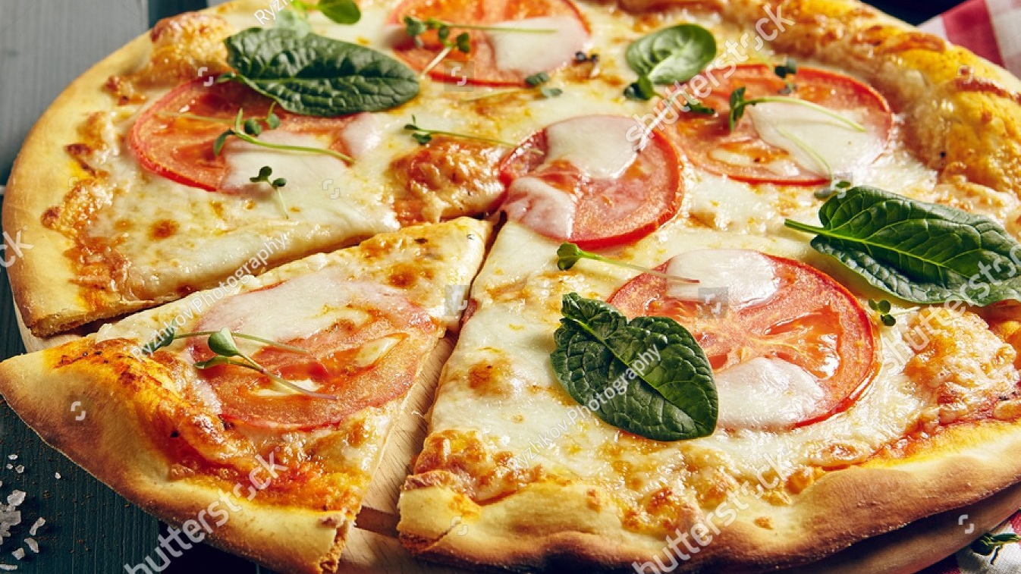
Presentation
Solution Technique
Multiboutiques & e-Commerce
OC-Pizza
IT Consulting & Development
Notes:
1

Slide 2
Pré-requis de la solution
La solution doit permettre une gestion centralisé des points de vente OC-Pizza et du site Internet.
Les échanges d’infomations doivent être possible en temps réels.
Le premier lot de l’application doit permettre :
  La prise de commande à partir du site ou d’un point de vente.
  La livraison de pizza
  Le suivi de commande en temps réel (en cours / en preparation/ en livraison).
  Le suivi de stock en temps réel.
  La gestion des recettes de pizzas (création/consultation).
L’échéance du premier lot est dans 6 mois.
Notes:
2

Slide 3
Solutions envisagées
Solutions eCommerce (CMS & ERP)
Solution plateformes personalisables
Les solutions de type SAP/Hybris, IBM WebSphere, ATG Oracle/Salesforce sont des solutions adaptées aux mastodontes international de l’e-Commerce plutôt qu’aux PME.
Très performantes avec de gros volumes de connections, capable d’intégrer des systèmes d’informations complexes.
Ces solutions ne sont pas adaptées au coût de fonctionnement d’une PME.
Les solutions en mode SaaS (Octave…) offrent l'avantage de pouvoir être déployé très rapidement, mais reste à éviter : le modèle économique, la possibilité de changer de solution ultérieurement et la limitation de l'adaptabilité de ces solutions ne permettent pas un développement pérenne de l'activité d'une PME.
Les solutions OpenSource adaptées aux PME (Woocommerce/ Wordpress, Prestashop et Magento) peuvent servir de socle à une solution complète personnalisé, mais restent coûteuse en développement et maintenance.
Les solutions existantes, même adaptés aux besoins d'OC-Pizza, sont assez contraignante. Elles sont coûteuses, les fonctionnalités sont à paramétrer dans la limite de la solution ou à développer entièrement.
Elles ne sont pas transposables entre les solutions : les changements majeurs de versions ou de solutions alternatives correspondent à des refontes totales du SI et du site.
Notes:
3

Slide 4





Solution Retenue
Nous proposons de développer un système d’information propre à OC-Pizza, permettant des évolutions aux coûts maitrisés et une pérénisation dans le temps de la solution.
Notes:
4

Slide 5
Présentation de la solution
Site eCommerce
Système d’information
Méthodologie
Le développement du site en HTML5, CSS3 et JavaScript (ES6/ECMA-262) seras effectué avec le framework Angular 9 (TypeScript 3.6/Node 12).
Les bibliothèques Materiel Design seront utilisées au maximum pour un affichage responsive et familier aux utilisateurs.
Les pages seront conçues et validée en Wireframe dans leur version mobile-first avant d’être intégrée par nos équipes.
Il sera développé en Java JEE sous le framework Spring Boot 2.2.1 (configuration, tests, déploiement, micro-services REST).
Hebergement de l’application sur un serveur Apache Tomcat.
La gestion de la sécurité des données seras assuré par Spring Security.
La gestion des dépendances sera gérée par Maven.
La persistance des données en BDD MySQL par Hibernate.
Nos équipes travaillent en méthodologie Agile (SCRUM).
OC-Pizza participe au Sprint Planning Metting afin de constituer le Sprint Backlog qui définit les fonctionnalités du product Backlog à intégrer au sprint.
Nous prévoyons des Sprints itérés sur une durée de 15 jours.
Les livrables à valider sont présentés en fin de sprint lors du Sprint Review Meeting.
Le succès et la qualité du produit est garantie par votre capacité à participer activement au projet, au plus près des développeurs. Permettant d'enrichir, de préciser, de rectifier les fonctionnalités attendues.
à chaque itération vous disposerez d'un lot de fonctionnalités utilisables et testable en conditions réelles. Avec notamment la possibilité de revenir sur le sprint suivant sur ce qui a été réalisé afin de correspondre au mieux au développement et aux problématiques d'OC-Pizza.
Notes:
5

Slide 6
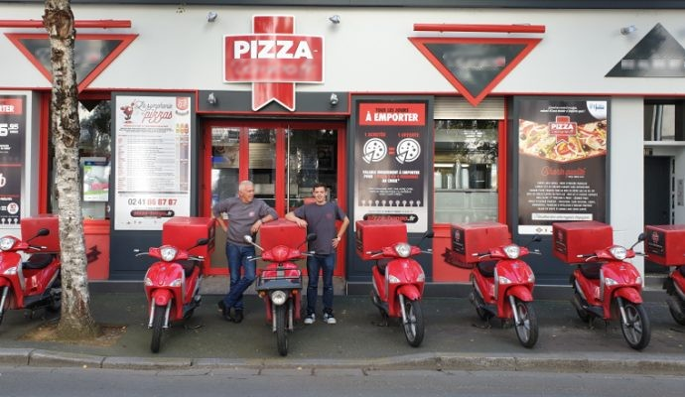
Merci !
Nos engagements :
Le satisfaction des clients OC-Pizza
Le développement continue de votre activité
OC Pizza
IT Consulting & Development
Notes:
6

